Slide 1
Школско такмичење 2020. година
Ц група

Slide 2
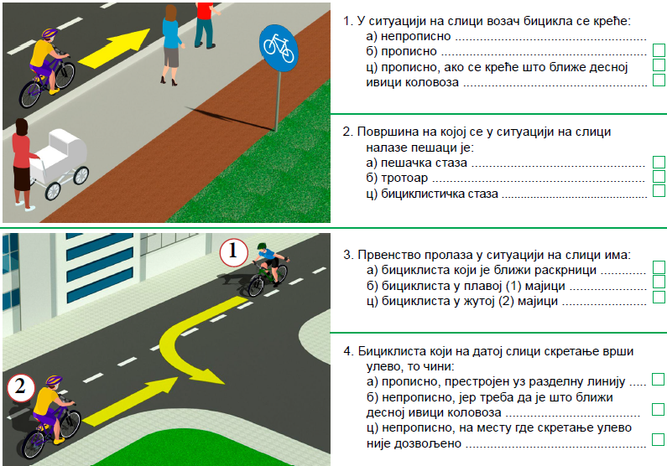

Slide 3
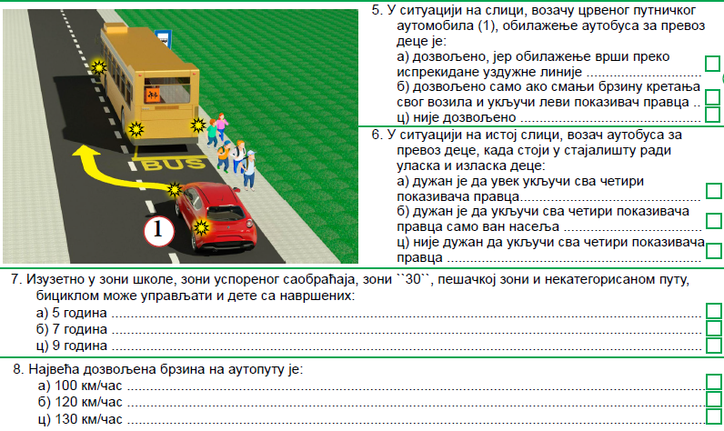

Slide 4
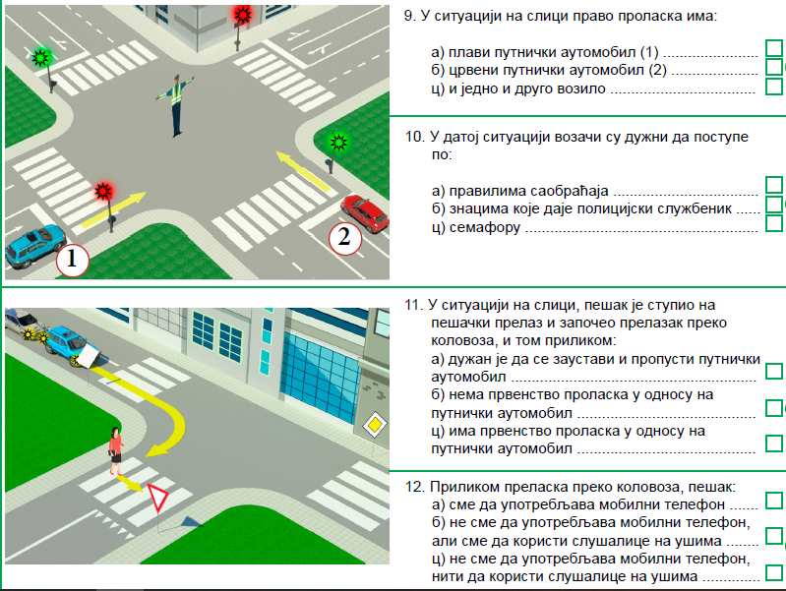

Slide 5
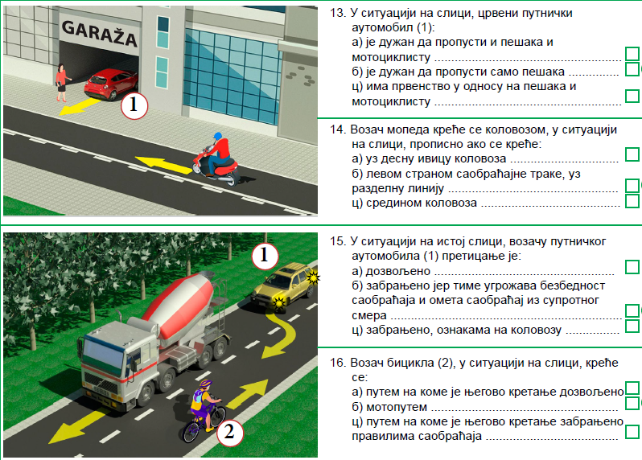

Slide 6
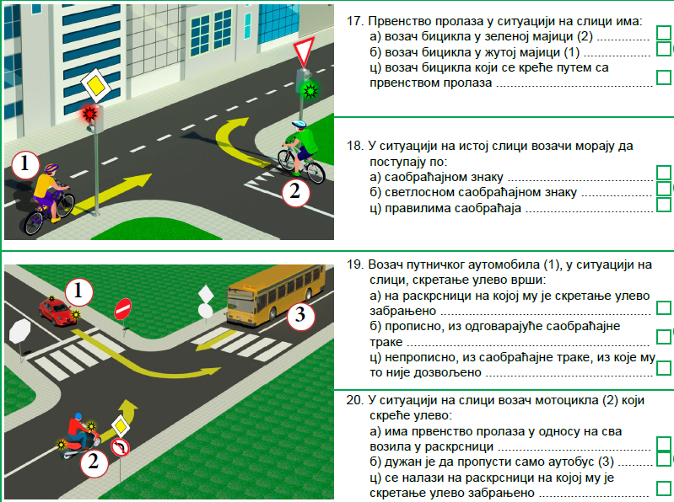

Slide 7
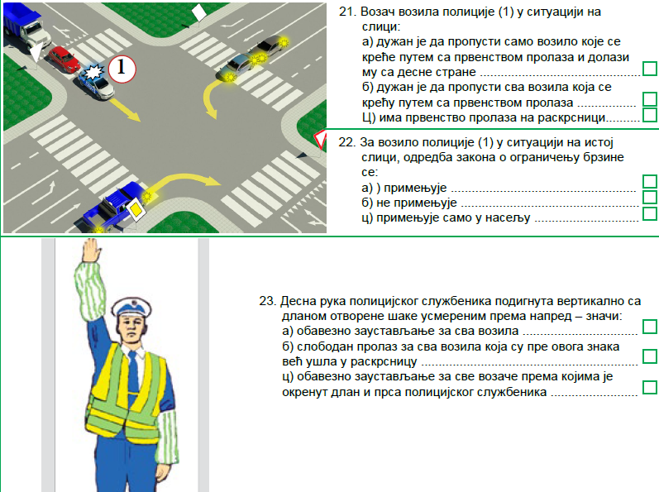

Slide 8
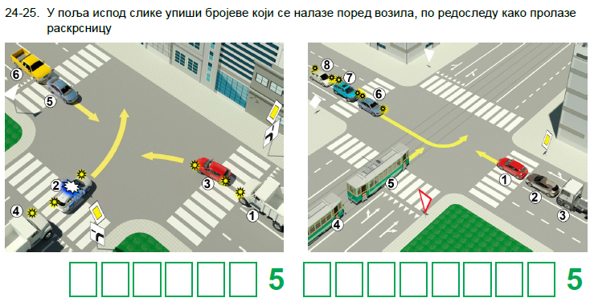
2
3
1
4
5
6
1
2
3
6
7
8
5
4

Slide 9
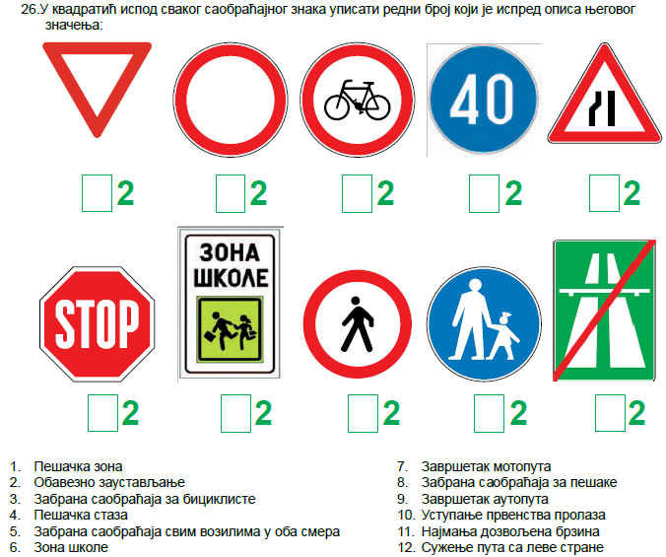
10
5
3
11
12
2
6
8
4
9

